Slide 1




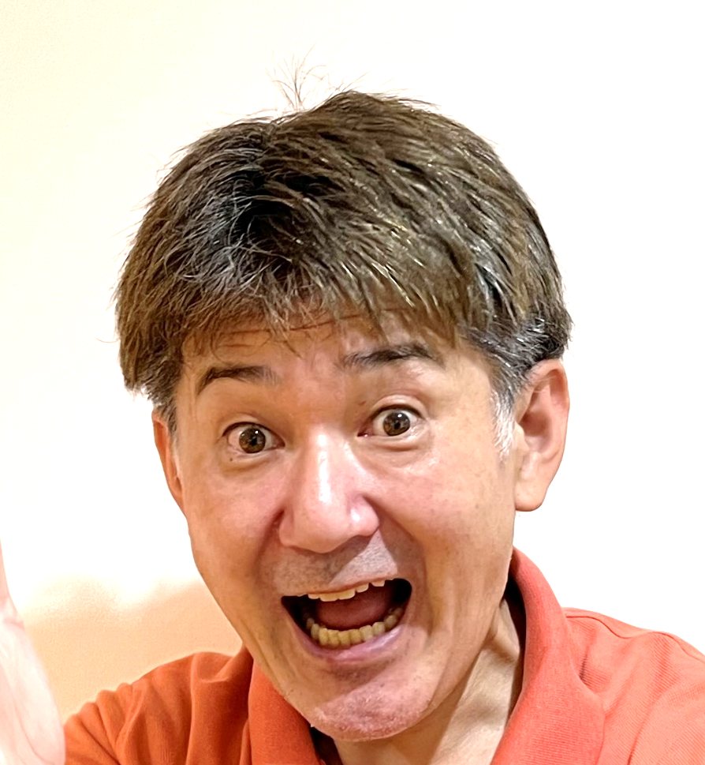
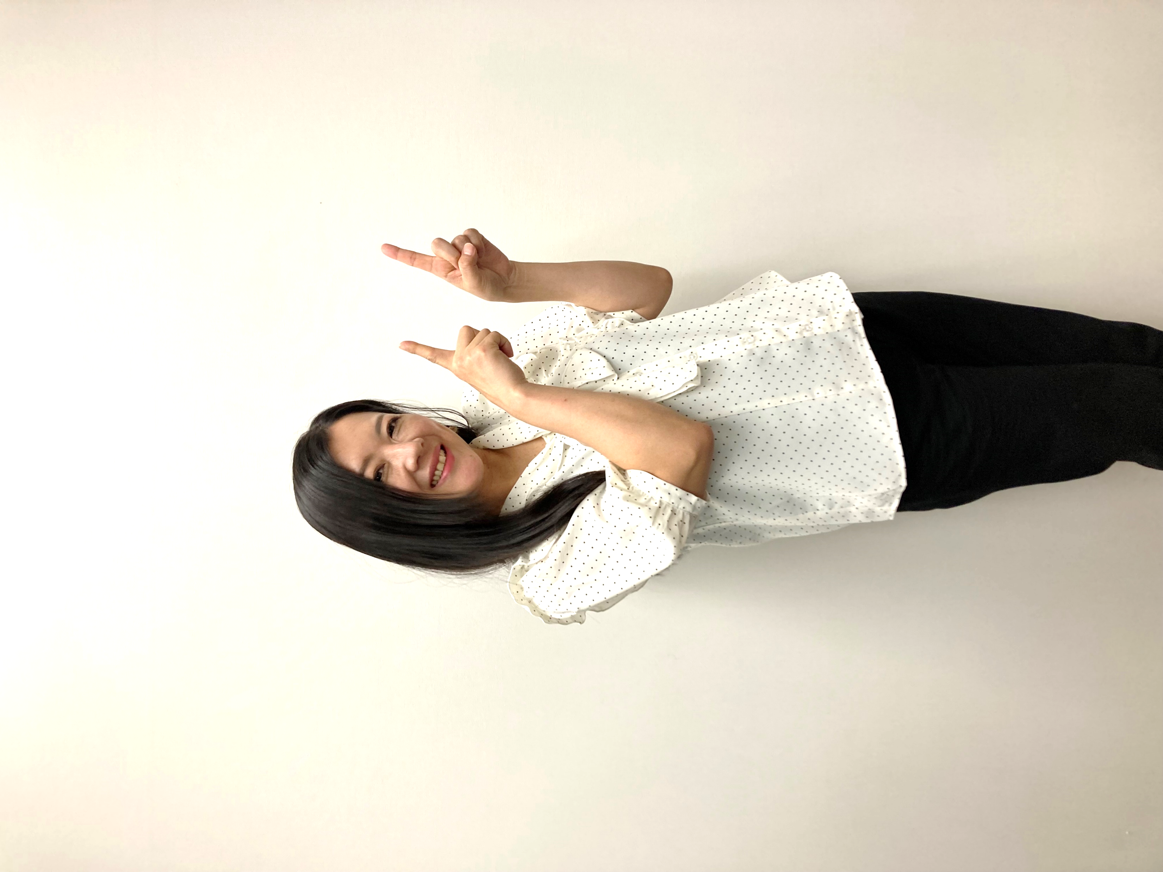
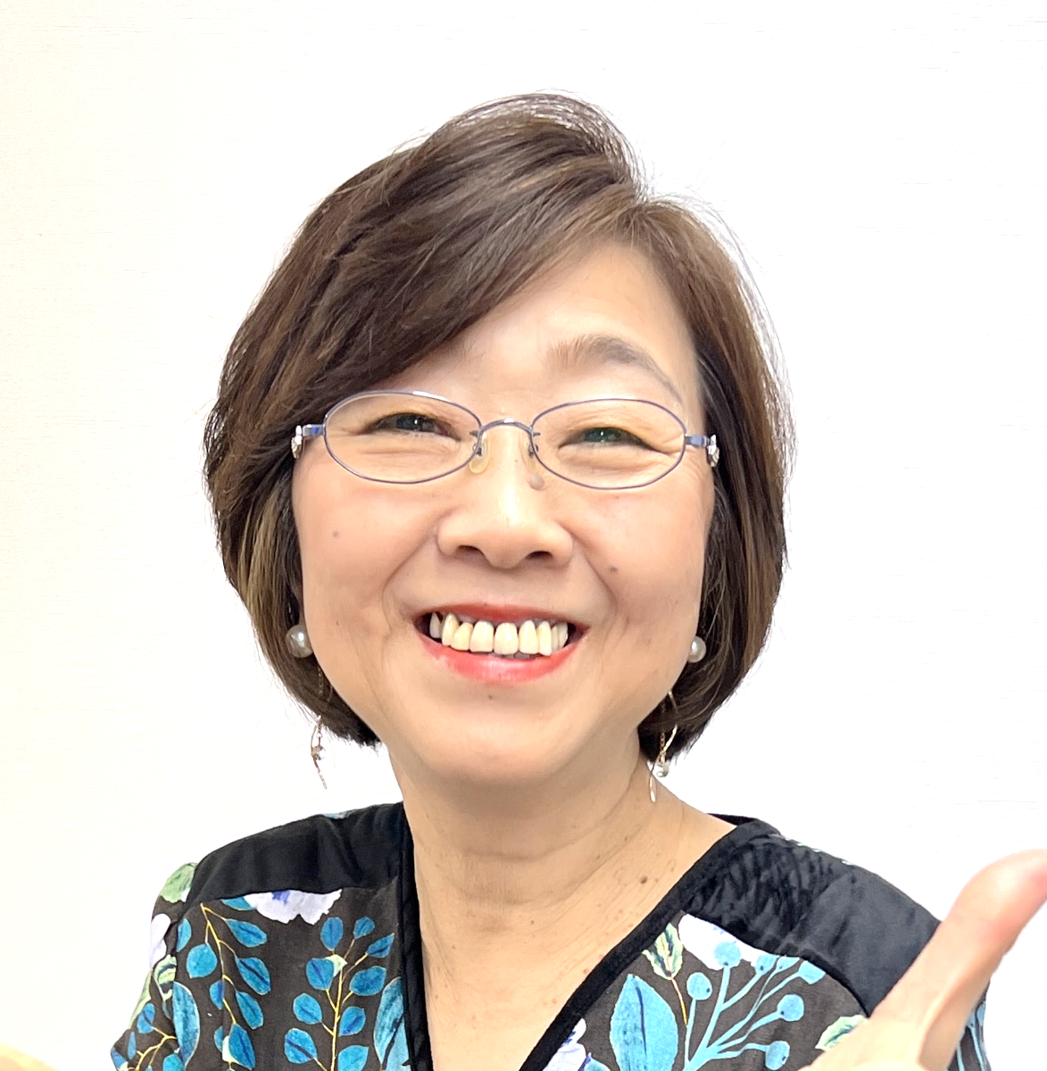
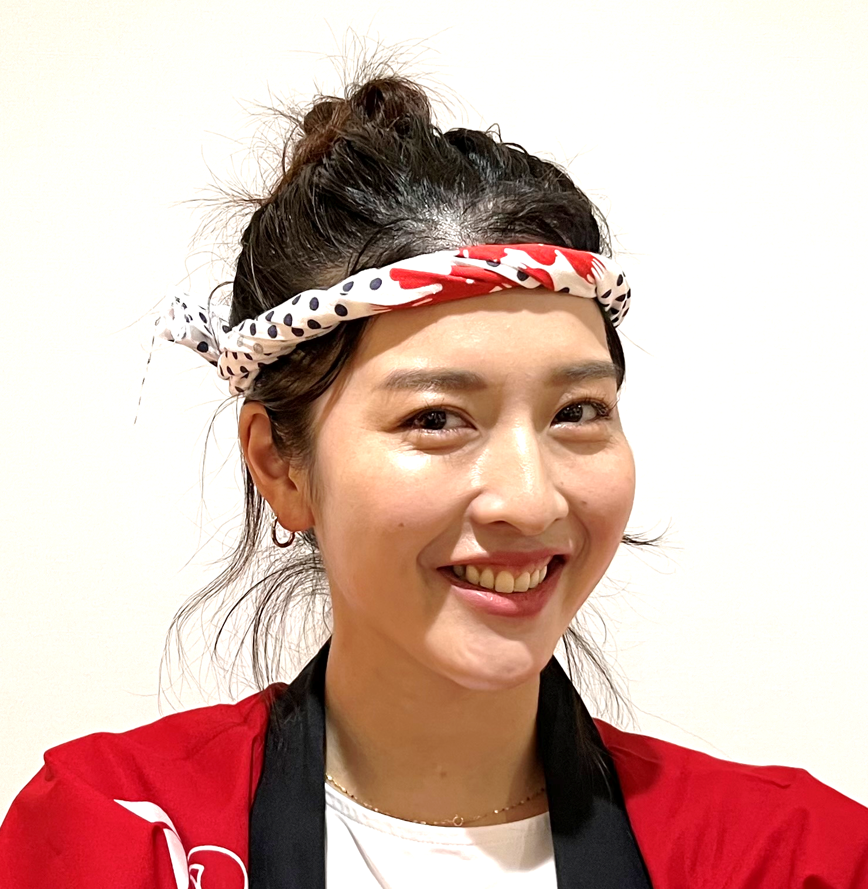

出演
松藏（まつぞう）
コリスライブが
朝の番組をお届け
開催日時
2024年11月13日(水)
午前10時30分～午前11時

